Slide 1

第01部分
部署AD DS
部署AD DS

Slide 2

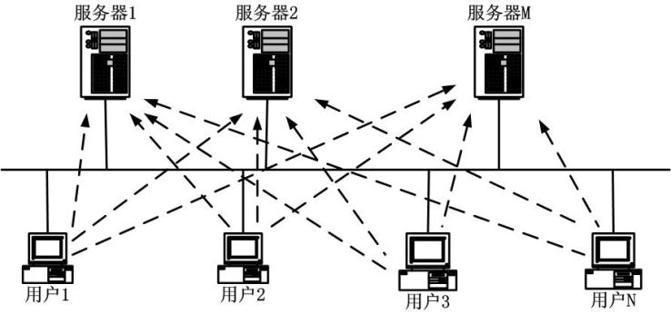

为什么需要域
如果资源分布在多台服务器上，要在每台服务器分别为每一员工建立一个账户（共M*N），用户则需要在每台服务器上（共M台）登录

Slide 3
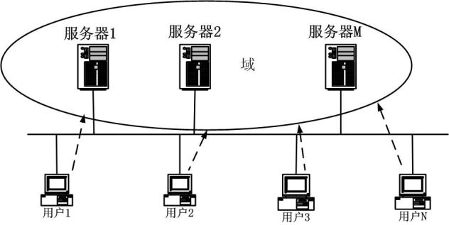
域的好处
服务器和用户的计算机都在同一个域中，用户在域中只要拥有一个账号
用户只需要在域中拥有一个域账户，只需要在域中登录一次就可以访问域中的资源了。

Slide 4
本章重点
部署 AD DS
计算机在域内和域外的角色
将独立服务器加入域
将Windows XP加入域
退出域和DC降级
林与域功能级别

Slide 5
部署AD DS
建立第1个域
    具体来说,建立第1个域就是要建立第1部域控制器（Domain Controller,以下简称为DC）
    而建立DC的第1个动作就是执行Dcpromo.exe－－但是必须具有系统管理员权限才能执行此程序,因此务必先以具有系统管理员权限的用户帐户登入。
建立第一部DC
    以下的示范步骤,系假设目前的网络无任何域,所要建立的是整个网络的第一个域－－又称为根域（Root Domain）。

Slide 6
『新增角色』并未建立DC
安装Windows Server 2008后,启动时预设会自动开启初始化设定工作视窗,虽然可以在此窗口中点选新增角色,接着选取安装Active Directory域服务,以使该计算机扮演DC角色。
然而,这种作法并未真正建立DC,到了最后一个画面还是要求必须执行Dcpromo.exe,如下图。

Slide 7
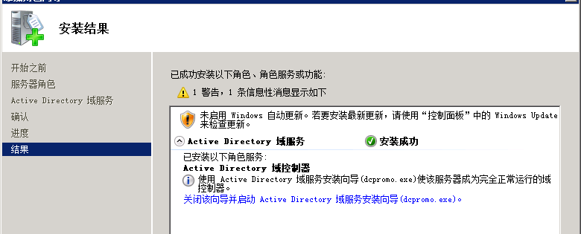
『新增角色』并未建立DC
所以我们建议无须使用新增角色功能,干脆直接执行Dcpromo.exe吧！

Slide 8
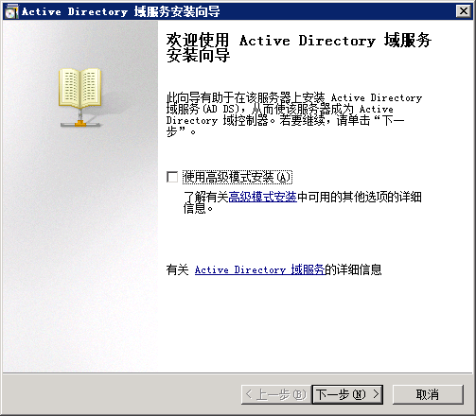
执行Dcpromo.exe
请按开始钮,输入"dcpromo"、按Enter键：

Slide 9
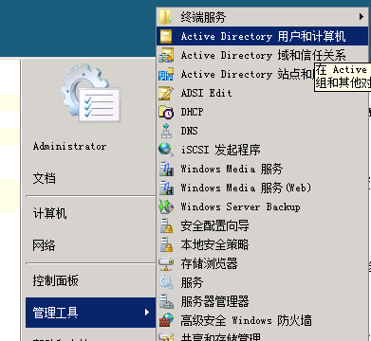
执行Dcpromo.exe
之后按完成钮,再按立即重新启动钮。
重新启动后若要确认此计算机是否已经是DC,从『开始/系统管理工具』菜单是否出现关于Active Directory的命令即可得知：

Slide 10
执行Dcpromo.exe
先前在第6步骤所设的密码,系使用于当AD数据库毁损时,可在开机启动Windows Server 2008之前按F8键,进入目录服务还原模式,重建AD数据库。
由于此重建动作会改变既有的AD资料,为防止滥用,因此必须以密码保护,而且此密码不必和域系统管理员的密码相同。

Slide 11
域中的计算机
除了域控制器之外,域中的计算机还可区分成以下两类：
  成员服务器（Member Server）
  工作站（Workstation）

Slide 12
成员服务器
安装Windows Server 2008、Windows Server 2003 / 2003 R2、Windows 2000 Server等系统,加入了域、但不是DC的计算机。
或是安装Windows NT Server系统,且加入域的电脑,都算是成员服务器。
由于这些服务器都是域的成员,所以审核使用者身份的工作,都交由DC执行,使用者只要通过DC的身份验证,即可依据设定的权限来使用服务器所提供的服务。
换言之,成员服务器都信任DC的身分验证。

Slide 13
最好停用成员服务器的本机账户
虽然加入了域,但是成员服务器上仍保留本机的帐户数据库,因此使用者仍可利用这些本机帐户,登入该服务器。
对域的安全管理而言,这些本机账户可能会是漏洞,所以我们建议停用成员服务器的本机帐户,强迫使用者一律以域账户登入。

Slide 14
工作站
所有安装以下操作系统,而且加入域的计算机都算是工作站：
  Windows NT Workstation
  Windows 2000 Professional
  Windows XP Professional
  Windows 7/vista商用入门版、商用进阶版和旗舰版

Slide 15
工作站
使用者可利用这些工作站登入域,存取域中的资源、执行应用程序等等,但是Windows Server 2008的某些新功能,必须搭配Windows 7的工作站才能发挥效果。
而工作站本身仍然保留了本机帐户的数据库,使用者利用本机账户登入工作站时,只能使用本机（该工作站）的资源,但无法存取域上的资源。

Slide 16
域外的计算机
首选,应该要知道哪些计算机不能加入AD域？
执行Linux、Unix等等非Windows系统的电脑,理所当然地不能加入AD域。
此外, Windows 95 / 98 / Me、Windows XP家庭版、Windows 7家庭入门版、Windows 7家庭进阶版,也都没有加入域的功能。

Slide 17
独立服务器
简单地说,未加入域的服务器就是『独立服务器』－－无论安装的是Windows或非Windows的服务器操作系统。
它一旦加入域后,角色即转换为『成员服务器』。
相反地,『成员服务器』如果退出域,则又成为『独立服务器』。如果在『独立服务器』上执行Dcpromo.exe,则可升级为DC。

Slide 18
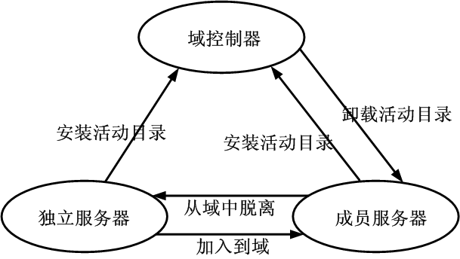
独立服务器

Slide 19
客户端计算机
无论是执行何种操作系统,只要未加入域,而且不是独立服务器的电脑,都可以归为此类。
使用者虽然不能用它们登入域,但仍可利用域帐户,透过这些计算机存取域资源。

Slide 20
将独立服务器加入域
建立域之后,通常会优先将网络上的独立服务器加入域,以便集中管理。
以下示范将Windows Server 2008独立服务器加入域的步骤（此步骤亦适用于Windows 7）。

Slide 21
1.修改『首选DNS服务器』的设定
加入域的先决条件是要能够连结到该域的DC,而要连到DC就必须先设定正确的DNS服务器地址。
先前建立DC的时候,其实已经将该域的DNS服务器和DC安装在一起了。
换言之,域里的DC和DNS服务器实为同一部电脑,所以应该将独立服务器上的首选DNS服务器,设为DC的IP地址。

Slide 22
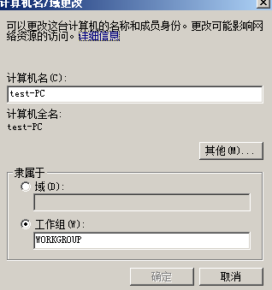
2.修改『成员隶属』的设定
请按开始钮,在电脑项目上按右钮、执行『内容』命令：

Slide 23
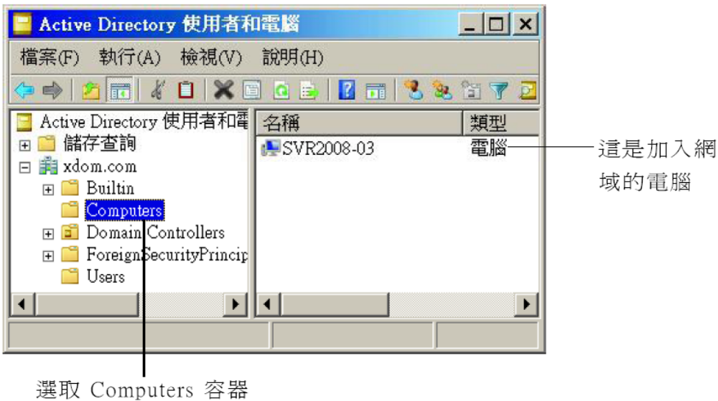
修改『成员隶属』的设定
加入域后的电脑,其名称预设会出现在DC的Active Directory使用者和电脑窗口的Computers容器中：

Slide 24
退出域和DC降级
先前已经介绍了升级为DC和加入域的方法,这一节将继续说明退出域和DC降级的方法。
  退出域
    加入工作组
  DC降级
    运行dcpromo

Slide 25
林与域功能级别
先前在升级为DC的过程,曾遇到选择『林功能级别』（Forest Functional Level）和『域功能级别』（Domain FunctionalLevel）的交谈窗,当时都暂时采用默认值。
Windows Server 2008提供的林功能级别
    『Windows 2000』、『Windows Server 2003』和『Windows Server 2008』
域功能级别
    『Windows 2000原生』、『Windows Server 2003』和『Windows Server 2008』

Slide 26
功能级别的种类与高低
愈新的操作系统代表愈高的功能级别,因此Windows Server 2008的等级最高；Windows Server 2003次之；Windows2000（原生）的等级最低。
在选择林和域功能级别时,要注意域功能级别不能低于林功能级别。
    假设林功能级别为『Windows Server 2003』,则域功能级别就只有『Windows Server 2003』和『Windows Serer 2008』可选。

Slide 27
不同功能级别的影响
选择不同的功能级别,对于林或域会造成以下的影响：
  哪些DC可以加入林或域：虽然都是DC,但是所执行的操作系统可能是Windows 2000、Windows 2003或Windows 2008,因此在不同的功能级别会限制某些DC不能加入林或域。
  林或域支持哪些功能：在不同的功能级别,林或域所支持的功能也有差异。
  功能级别愈高,所支持的功能愈多。

Slide 28
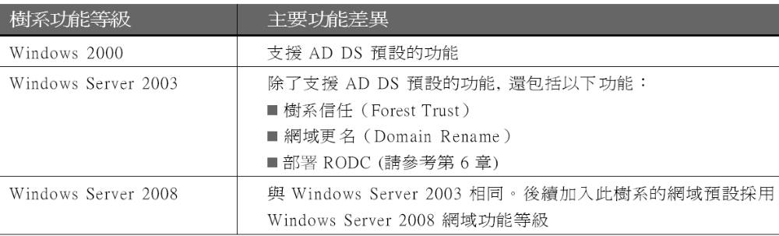
林功能差异
不同林功能级别的主要功能差异如下表：

Slide 29
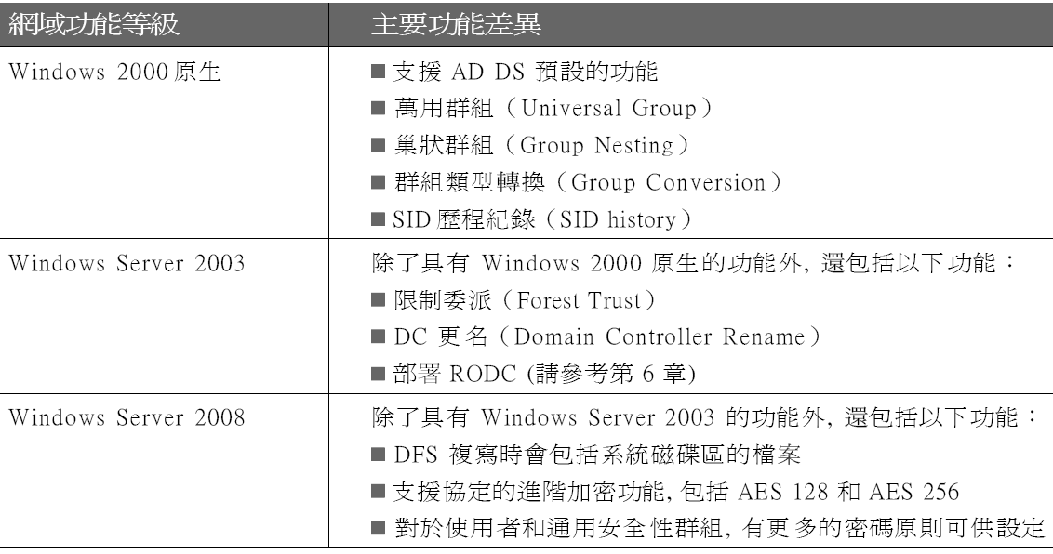
域功能差异
不同域功能级别的限制条件与功能差异如下表：

Slide 30
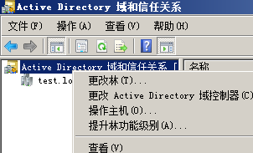
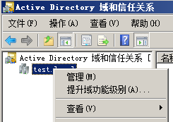
变更域/林功能级别
请以隶属于Domain Admin群组的使用者账户登入,而后执行『开始/系统管理工具/ Active Directory域及信任』命令,并如下操作：

Slide 31
变更功能级别时的注意事项
Functional levels:
Determine the AD DS features available in a domain or forest
Restrict which Windows Server operating systems can be
run on domain controllers in the domain or forest
Supported functional levels:
Domain
Supported Domain Controller Operating Systems
Forests
Windows 2000
native
Windows Server 2008
Windows Server 2003
Windows 2000
Windows 2000
Windows Server
2003
Windows Server 2008
Windows Server 2003
Windows Server 2003
Windows Server
2008
Windows Server 2008
Windows Server 2008

Slide 32
demo
实验1-1 Windows Server 2008之AD DS 活动目录详细部署步骤

Slide 33
第01部分
AD对象
AD对象

Slide 34
内容
Kerberos概念
Kerberos V5 工作原理
Ticket的安全传递
启用 Kerberos V5 身份验证
目录服务的基本观念
目录的架构
X.500和LDAP
LDAP对象名称
AD对象的特性

Slide 35

引言
Kerberos最初是MIT（麻省理工学院）为Athena项目开发的，是TCP/IP网络设计的可信任的第三方认证协议
Kerberos提供了一种在开放式网络环境下进行身份认证的方法，并允许个人访问网络中不同的机器，它使网络上的用户可以相互证明自己的身份
Kerberos这一名词来源于希腊神话“三个头的狗——地狱之门守护者”

Slide 36
引言
Kerberos采用对称密钥体制（采用DES，也可用其它算法代替）对信息进行加密
基本思想是：由于Kerberos是基于对称密码体制，它与网络上的每个实体分别共享一个不同密钥，能正确对信息进行解密的用户就是合法用户。
用户在对应用服务器进行访问之前，必须先从第三方（Kerberos服务器）获取该应用服务器的访问许可证（ticket）

Slide 37
Kerberos概述
网络上的Kerberos服务器起着可信仲裁者的作用，可提供安全的网络鉴别，允许个人访问网络中不同的机器。
基于对称密码学，与网络上的每个实体分别共享一个不同的秘密密钥，是否知道该秘密密钥便是身份的证明。主要包括以下几个部分：
  客户机(client)
  服务器(server)
  认证服务器(AS)
  票据授予服务器（ticket-granting server，TGS）

Slide 38
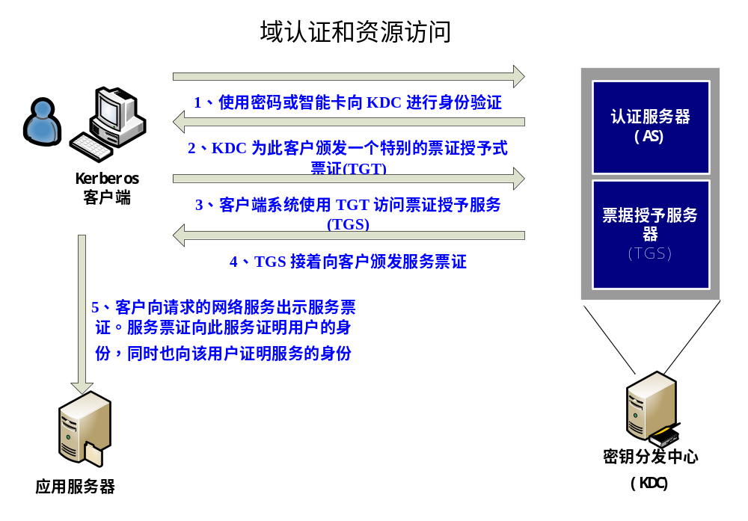
Kerberos V5 工作原理概述

Slide 39
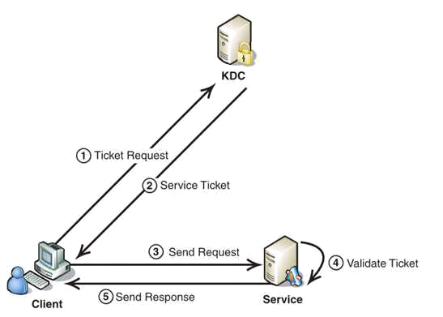
Ticket的安全传递
概括起来说Kerberos协议主要做了两件事
1、Ticket的安全传递。
2、Session Key的安全发布。

Slide 40
目录服务的基本观念
何谓目录
目录与数据库的差异
何谓目录服务
计算机网络为何需要目录服务

Slide 41
何谓目录
其实目录早已存在日常生活中,例如电话簿可用来查询用户的电话号码、姓名与地址,就是一种目录。
而计算机的文件系统记录了文件夹与档案的名称、建立日期、修改日期、储存位置等等
从以上的例子可知,目录是用来记载特定环境中、一群对象的相关信息。
在此所谓的对象,泛指环境中的各种独立个体－包括人、事、物。

Slide 42
目录与数据库的差异
目录与数据库都是用来储存资料,两者的确很相似。不过,深入比较其细节,就会发现通常有以下两点差异：
  目录强调查询,数据库重视异动。
  目录对于查询动作做过优化,因此查询的速度很快,适合处理变动少、查询多的数据。
数据库则是重视异动（Transcation）,适合处理变动较多的数据。
目录以树状架构为主,数据库以关系型数据表为主。

Slide 43
目录的架构
目录的架构是指在目录中储存对象的方式,明白这方面的知识,有助于未来的维护和设计工作。
  目录树
  对象的属性

Slide 44
目录树
若目录中的对象是以『阶层式树状架构』来组织,则该架构称为『目录树』(Directory Tree),包含以下两类的对象：
  容器对象(Container Object)：这类对象的下层可再存放其他对象。位于整个目录树顶端的容器对象,称为『根』对象(Root Object)。
  非容器对象(Non-container Object)：这类对象的下层不可再存放其他对象。非容器对象必定是位于目录树的末端,又称为『叶』对象(Leaf Object)。

Slide 45
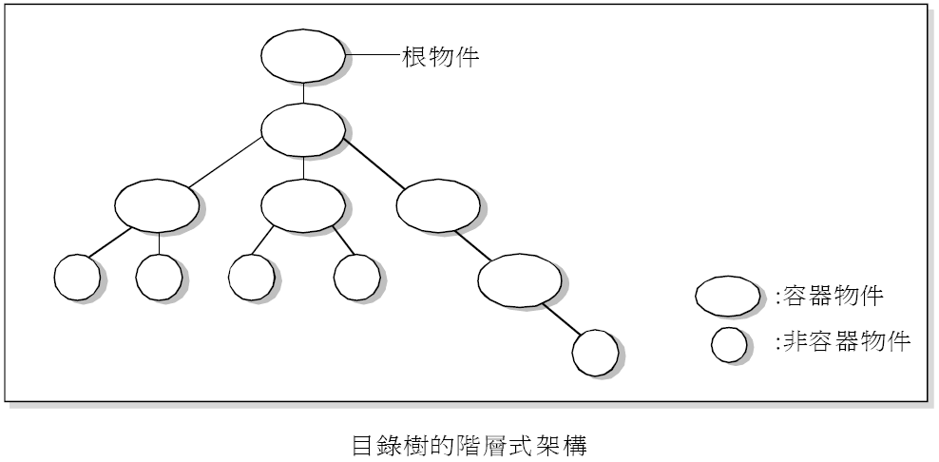
目录树
整体的架构图如下：

Slide 46
对象的属性
在目录树中,各对象都有所谓的『属性』 (Attribute),记载着该对象的特性。对象与属性的关系,类似于数据库中纪录与字段的关系。
    举例来说：使用者（User）对象有『公司名称』『部门名称』和『电话号码』这些属性,但是文件夹对象就没有这些属性,而有『建立日期』和『大小』等属性。
属性的内容通常称为属性值,不同对象的某些属性值可以相同、某些则必须唯一。
    例如：A、B两位使用者隶属于相同部门,所以它们的公司名称、部门名称,甚至电话号码都相同,但是『员工编号』就绝对不能相同。

Slide 47
X.500和LDAP
『目录』观念刚萌芽时, ITU-T发表了一系列名为『X.500 Recommandation』文件,探讨目录的观念、模型、存取协议等等技术。
业界便以X.500作为目录的标准,以DAP (Directory Access Protocol)协议作为存取X.500目录的共同方式。
但是厂商在实作时,发觉DAP协定过于复杂,而且客户端程序的负荷太大,于是将其改良,推出了LDAP (Lightweight Directory Access Protocol)协定。

Slide 48
LDAP (Lightweight Directory Access Protocol)
顾名思义, LDAP为『轻量级』(Lightweight)的DAP,一方面简化架构、易于设计,另一方面也减轻客户端软件的负荷,因此成为主流。
Lotus Domino、Sun One Directory Server、Novell Directory Services (NDS)和微软的Active Directory Services等等目录服务产品,都标榜支持LDAP协定。

Slide 49
LDAP名称(对象名称)
AD是采用LDAP 3协议的目录服务,因此客户端可透过LDAP协定来存取AD中的对象。
存取时所指定的对象名称,可区分为以下2类：
  DN (Distinguished Name)与RDN (Relative Distinguished Name)
  标准名称

Slide 50
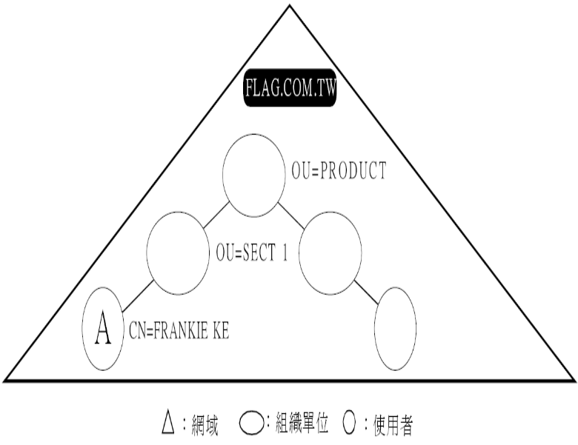

DN与RDN
RDN
DN
其中, CN (Common Name)通常用来代表对象名称,例如用户名称、打印机名称等等；OU (Organizational Unit)代表组织单位名称；DC (Domain Component)代表域名。

Slide 51
标准名称
标准名称是以简化方式表示LDAP的DN,假设对象的DN为：
则在AD中此对象的标准名称为：
换言之,标准名称省略了DN中的"CN="、"OU="等等保留字,并改用DNS域名来表示DN中的域名。

Slide 52
AD目录服务
微软自Windows 2000 Server开始提供完整的目录服务,命名为AD（ActiveDirectory）目录服务。
搭配该服务的目录便称为AD目录－－许多文件是以『AD数据库』来称呼AD目录。
虽然AD目录与AD目录服务大致上符合X.500及LDAP规范,但是难免加入了微软独家的规格与技术,因此本节将介绍其中比较值得注意的一些特性。

Slide 53
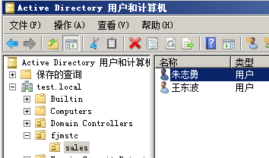
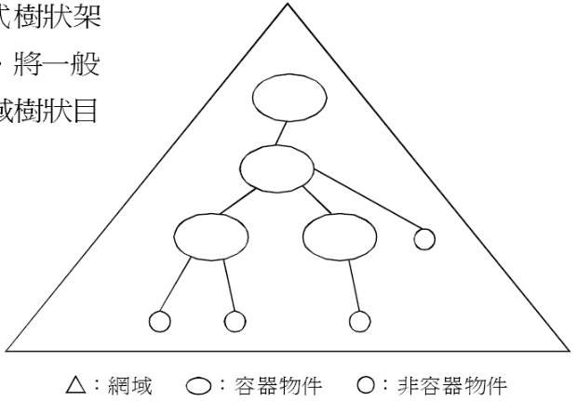
AD目录的架构
AD目录仍然是以对象组合成树状架构,不过却多了『域』（Domain）对象。将一般对象先整合到域中,再形成所谓的『域树』（Domain Tree）

Slide 54
AD对象的特性
在AD目录中的对象称为AD对象。虽然大多数AD对象的特性各不相同,但是却有一些共同点。
  GUID
  ACL
  AD Schema

Slide 55
GUID
Windows Server 2008会赋予各对象一个独一无二的代码,称为GUID(Globally Unique Identifier,全局唯一识别元)。
GUID的长度高达128位,以确保不会彼此重复。
对象的GUID一旦产生,永远不会改变,因此不论对象的名称或属性如何变更,应用程序仍可透过GUID找到对象。

Slide 56
ACL
从Windows 2000 Server到Windows Server 2008,都存在所谓的安全策略(Security Principal)对象,它包含『用户帐户、计算机帐户与群组』等3种对象。
而AD对象都有一份列表(List),记载着安全策略对象对自己有哪些权限,这份清单称为访问控制列表(ACL, Access Control List)。
换言之, ACL记载了『哪些安全策略对象,可以对哪些对象做什么动作』。

Slide 57
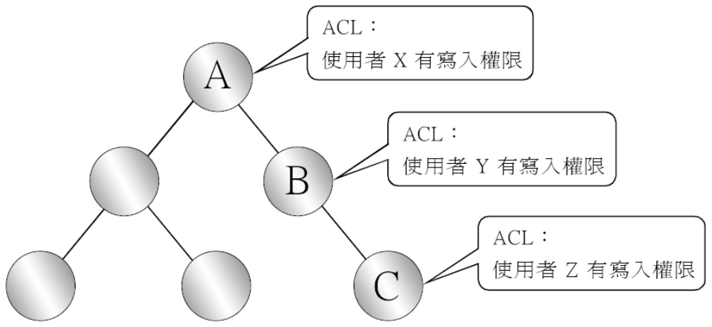
ACL的继承关系
虽然AD对象各自拥有一份独立的ACL,然而系统管理员可以根据实际需求,决定是否让下层对象继承上层对象的ACL。以下图为例：

Slide 58
AD对象的属性
AD对象的主要功能是记载AD域内各种资源的资讯,这些信息便是对象的属性。
每个AD对象通常有多个属性,以使用者 （User）对象为例,预设有两百多个属性,较常用到的属性如下：
    sn：使用者的姓。
    givenName：使用者的名字。
    userPassword：用户的密码。
    objectGUID：使用者的GUID。
    lastLogon：使用者最近一次的登入时间。
    userCertificate：使用者的数字证书。
    homePhone：用户家中的电话号码。

Slide 59
AD Schema
先前提过,不同类的AD对象可能具有不同的属性,例如：打印机对象有『纸张尺寸』属性,但是用户对象就不可能有此属性。
到底什么样的对象具有哪些属性,这是由AD schema所决定。
AD schema如同一份规格文件,将对象分成各种类别(Class),并定义每一种类别的对象该有哪些属性。

Slide 60
demo
实验1-2 Windows Server 2008之AD LDS轻型目录服务解析

